Slide 1
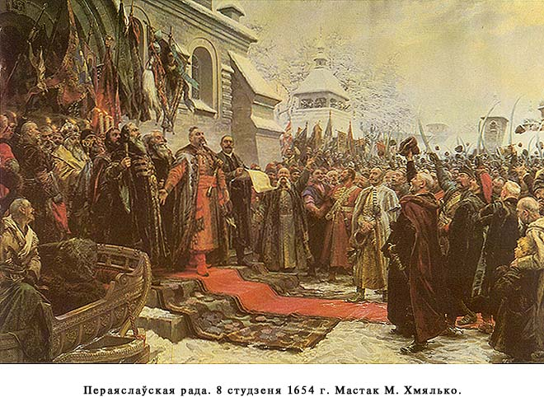
Славянские народы в XVII-XVIII вв.
Лицей
г. Ивацевичи
Всемирная история, 10 класс
Ситник П.В.

Slide 2
План работы
Положение славянских народов в XVII в.
Разделы Польши и судьбы славянских народов.
Славянские народы под властью Габсбургов.
Южные славяне под властью Турции.
Польско-украинские земли в составе Австрии и Пруссии.

Slide 3
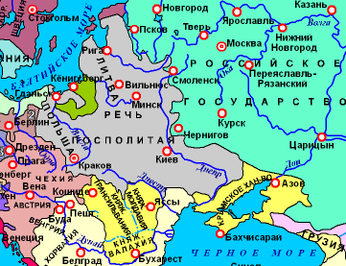
Положение славянских народов в XVII в.
Положение славянских народов в XVII в.
Россия и Речь Посполитая в конце XVI в.
Более 200 лет продолжалось политичес-кое противостояние двух наиболее круп-ных государственных образований, костяк которых составляли славянские народы: Русского государства и Речи Посполитой.
Речь Посполитая включала в себя Польс-кое королевство, Беларусь и большую часть Украины.
На белорусских и украинских землях местное население усиленно ополячива-лось, вместо православия насильственно насаждались католицизм и униатство, в уп-равление и суд внедрялся польский язык, а в быт – польские обычаи.
Речь Посполитая
Польское королевство
Беларусь
большая часть Украины

Slide 4
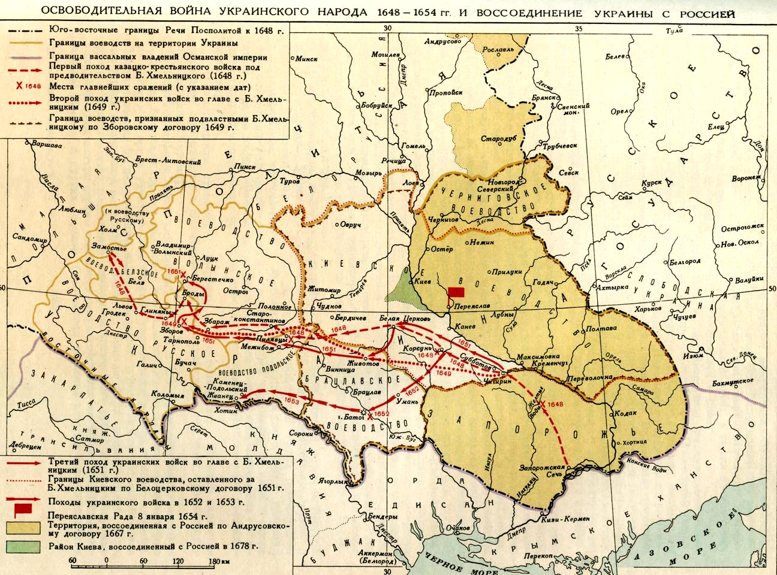
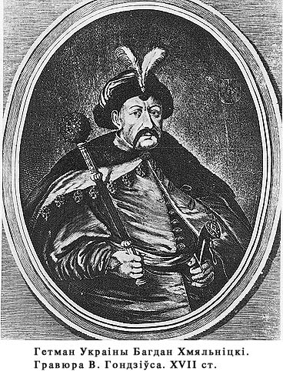
Положение славянских народов в XVII в.
Освободительная война украинского народа 1648-1653 гг
Всё это вызывало сопротивление коренного населения. Городские и крестьянско-казацкие восстания в Беларуси и на Украине свидетель-ствовали о развитии национально-освободи-тельного движения.
Главной силой этого движения на Украине было казачество Запорожской Сечи, обосно-вавшееся в Поднепровье. В конце 40-х гг. XVII в. казачьи восстания переросли в националь-но-освободительную борьбу украинского на-рода, которую возглавил гетман Богдан Хмельницкий.
В течение 1648-1653 гг. с переменным успе-хом велась борьба Украины за свою независи-мость с войском Речи Посполитой.
Богдан Хмельницкий.
Гравюра Гондиуса. 1651 г.

Slide 5
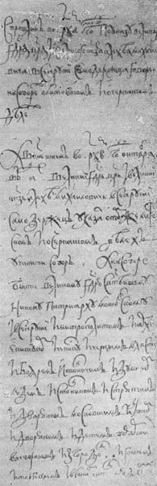
Положение славянских народов в XVII в.
В октябре 1653 г. Земский собор в Москве принял решение присое-динить Украину к России и объя-вить войну Польше. В январе 1654 г. представительное собрание в г. Переяславле (Переяславская рада) высказалось за единение с Росси-ей.
Однако потребовалась длитель-ная война Русского государства и украинского казачества с Речью Посполитой, чтобы закрепить вхождение Левобережной Украи-ны и Киева в Русское государство.
Правобережная Украина, Гали-ция, вся Беларусь ещё более века оставались в составе Речи Поспо-литой.
Переяславская рада. 1654 г.
Решение Земского собора
1 октября 1653 г. о воссоединении Украины с Россией

Slide 6
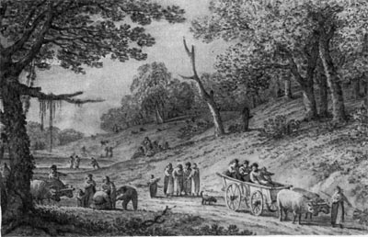
Положение славянских народов в XVII в.
Несмотря на обещания русского правительства сохранить на Украи-не особое управление, власть гет-мана постоянно ограничивалась. В начале XVIII в. была образована Малороссийская коллегия, которая поставила под полный контроль деятельность гетмана и казацкой старшины.
Во второй половине XVIII в. за-вершается полное закрепощение украинского крестьянства, ликви-дируется Запорожская Сечь и ос-татки казацкой автономии. В адми-нистративно-политическом отно-шении украинские земли были превращены в обычные провин-ции Российской империи.
Возвращение с ярмарки из Канева. Рисунок из альбома «Путешествие» И. Г. Мюнца. 1780 г.

Slide 7
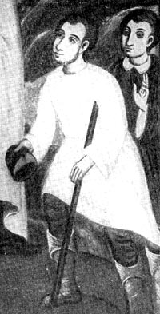
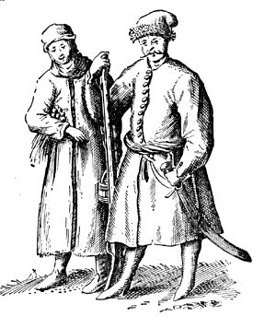
Разделы Польши и судьбы славянских народов
Разделы Речи Посполитой, осущест-влённые во второй половине XVIII в. совместными действиями России, Прус-сии и Австрии, надолго ликвидировали польскую государственность и привели к искусственному разъединению её на-циональной территории и разобщению польского народа.
Эти разделы сыграли существенную роль и в исторической судьбе белору-сов и украинцев, которые смогли объе-диниться в рамках единого государства.
По отношению к Беларуси и Украине русское правительство проводило об-щеимперскую политику, направленную на полную ликвидацию какой-либо внутренней автономии этих земель.
Белорусские крестьяне.
Деталь иконы начала XVII в. из г. Минска.
Украинские казаки.
Перерисовка с гравюры на карте Украины, сделанной Бонпланом в 1650 г.

Slide 8
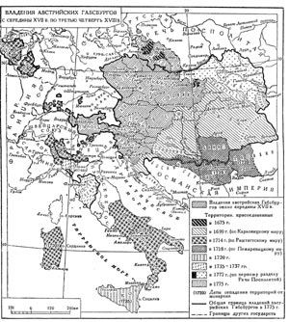
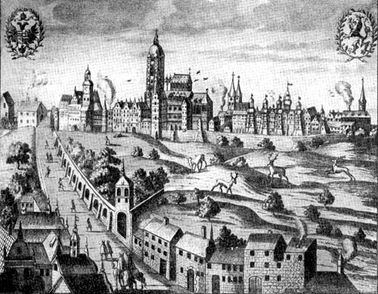
Славянские народы под властью Габсбургов
В конце первой четверти XVI в. Чехия и большая часть Слова-кии оказались под властью Ав-стрийской империи.
Это значительно ухудшило по-ложение населения, которое изнывало под гнётом непосиль-ных поборов. Значительно были ущемлены интересы городов, под угрозой оказались «воль-ности» чешских и словацких феодалов.
Политика Габсбургов была направлена на утверждение аб-солютизма, на ограничение по-литической самостоятельности чешских и словацких земель в пользу императорской власти.
Владения австрийских Габсбургов с середины XVII в. по третью четверть XVIII в.
Прага.
Гравюра
начала XVII в.

Slide 9
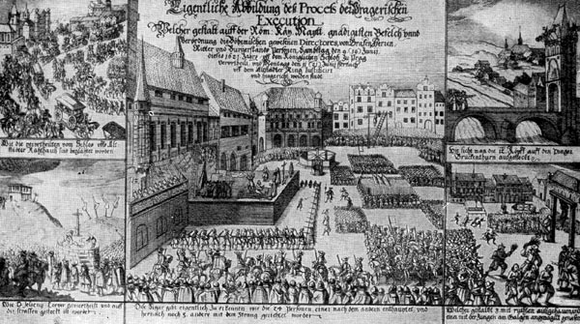
Славянские народы под властью Габсбургов
Владения австрийских Габсбургов с середины XVII в. по третью четверть XVIII в.
Казнь чешских дворян и горожан в 1621 г. в Праге.
Листовка того времени.
В результате антигабсбургского восстания (1618-1620 гг.) Чехия окончательно потеря-ла свою политическую самостоятельность. Резко были ограничены в правах чешский сейм и органы управления чешскими землями, которые в середине XVII в. были ликви-дированы. Немецкий язык стал официальным языком всех чешских учреждений, а като-личество – единственно признаваемой властями религией. Непринятие католичества вело к принудительной высылке из страны с конфискацией земли и имущества.

Slide 10
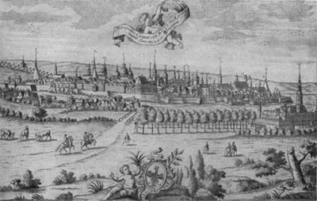
Славянские народы под властью Габсбургов
Оломоуц в середине XVIII в. Гравюра Ф. Б. Вернера.
Сильно возрос феодальный гнёт: была установлена полная личная зависимость крестьян от помещика, размер барщины доходил до 4-6 дней в неделю, а налоги погло-щали до 75% дохода крестьян. В ответ росла борьба городского и сельского населения, нередко принимавшая форму восстаний.
Отмена в Чехии в начале 80-х гг. XVIII в. личной зависимости крестьян, признание ре-лигиозных свобод, ослабление цензуры и другие меры привели к росту национального самосознания, развитию национального движения, бурному развитию национальной культуры («Чешское возрождение»). Однако Чехия по-прежнему оставалась в составе Австрийской империи.

Slide 11
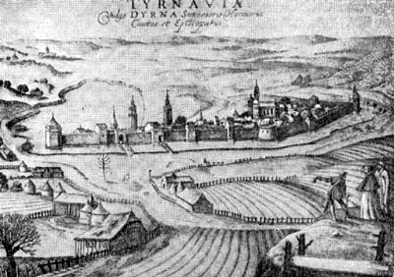
Славянские народы под властью Габсбургов
Город Трнава.
Гравюра XVI в.
В конце XVII в. в результате австро-турецкой войны было ликвидировано турецкое господство в Южной Словакии, которая в составе венгерского королевства вошла в им-перию Габсбургов.
В конце XVIII в. развёртывается словацкое национально-просветительное движение за восстановление национальной культуры.

Slide 12
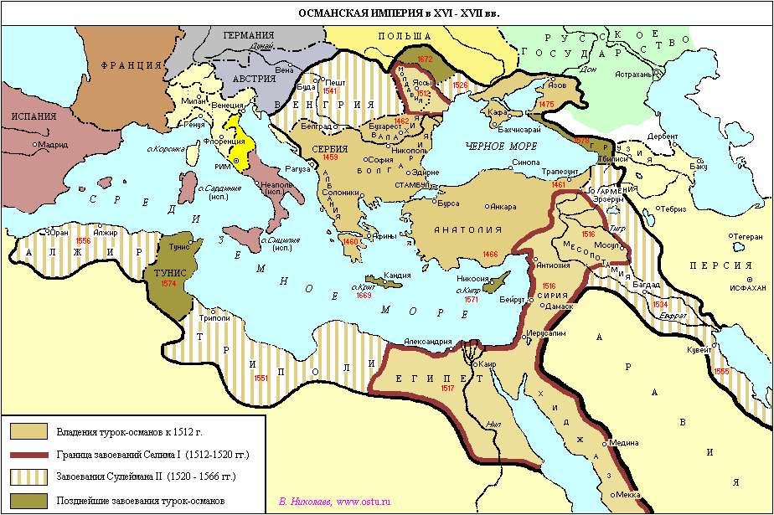
Южные славяне под властью Турции
Османская империя в XVI-XVII вв.
В XVII в., несмотря на начало упадка Османской империи, она по-прежнему владела обширными территориями в Азии, Европе и Африке.
Среди народов, подвластных Турции, были и южные славяне. Так, ещё в конце XV в. была завоёвана турками Болгария. После крушения Венгерского королевства (1526 г.) почти все юго-славянские земли – Босния и Герцеговина, Македония, Сербия, Черного-рия, большая часть Хорватии – попали под власть турецкого султана.
Исключение составляли Словения и часть Хорватии, находившиеся под властью Габс-бургов, и Далмация, входившая во владения Венеции.

Slide 13
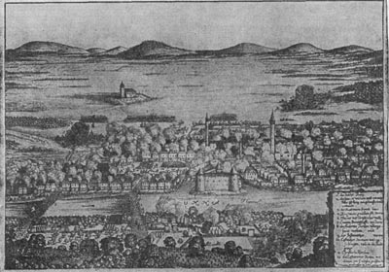
Южные славяне под властью Турции
Битва хорватов с турками при Дубице в 1685 г. Современная гравюра.
Установление турецкого господства вызвало переселение части славянского населе=-ния на юг Венгрии, угон турками из Сербии, Боснии и других земель местных жителей для продажи в рабство или поселения в турецких городах. Одновременно шло насиль-ственное обращение славян в ислам.
Турецкое господство, произвол властей, взяточничество, рост феодальной эксплуата-ции, налоговый гнёт, религиозные притеснения вызывали антифеодальные и антиту-рецкие выступления. Эти выступления беспощадно подавлялись турецкими войсками.

Slide 14
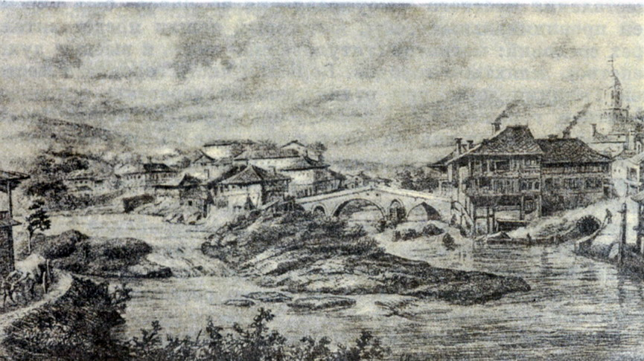
Южные славяне под властью Турции
В XVIII в. в южнославянских землях, особен-но в Хорватии и Словении, в Болгарии ожив-ляется экономика, идёт рост городов, разви-ваются ремёсла и торговля. Среди южных славян всё шире распространяются идеи сла-вянского единства и национального освобож-дения.
В XVIII в. в южнославянских землях, особен-но в Хорватии и Словении, в Болгарии ожив-ляется экономика, идёт рост городов, разви-ваются ремёсла и торговля. Среди южных славян всё шире распространяются идеи сла-вянского единства и национального освобож-дения.
Со второй половины XVIII в. в Болгарии и в южнославянских землях начался период на-ционального возрождения.
Габрово
В связи с русско-турецкими войнами второй половины XVIII в. в южнославянс-ком освободительном движении усили-ваются симпатии к России, растут надеж-ды на её помощь в борьбе за освобожде-ние славянских народов от иноземного владычества.

Slide 15
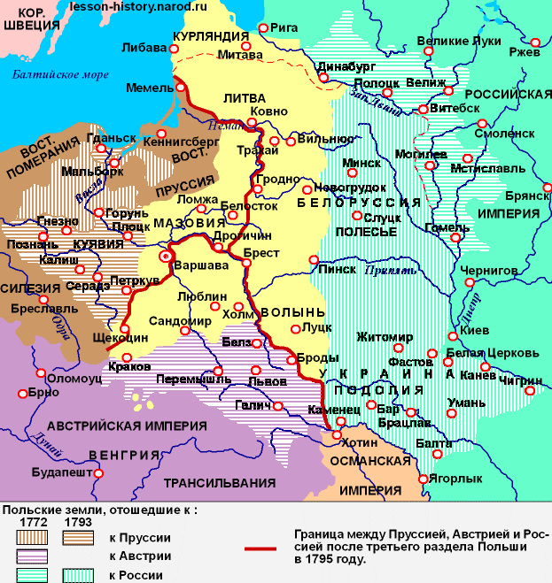
Польско-украинские земли в составе Австрии и Пруссии
В результате разделов Речи Посполитой территория Польши была поделена между Австрийской империей Габсбургов и прус-ским королевством.
К Австрии были присоединены обширные польские и украинские земли. Весь этот об-ширный край, получивший официальное название Галиция, был искусственно вклю-чён в состав австрийской империи – госу-дарства, чуждого и польскому и украинско-му народам по религии, обычаям, культуре, по всей своей истории.
Из Галиции в составе Австрийской импе-рии была создана единая провинция, в ко-торой вопрос национальный тесно перепле-тался с социальным.
Разделы Речи Посполитой

Slide 16
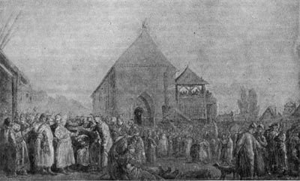
Польско-украинские земли в составе Австрии и Пруссии
Польская шляхта на сеймике. Рисунок З. Норблина
Австрийское правительство осуществляло на этих землях внедрение немецкого язы-ка в управление, судопроизводство, школы. По существу, в Галиции делалась попытка онемечивания уже наполовину ополяченного украинского населения.
Для осуществления местного самоуправления во Львове был учреждён провин-циальный сейм, в который вошли представители трёх сословий: магнатов, шляхты и го-родов.

Slide 17
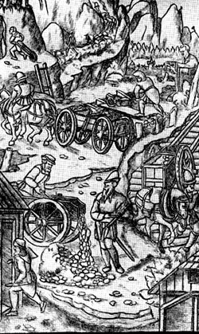
Польско-украинские земли в составе Австрии и Пруссии
Большая часть городов и местечек Галиции мало чем отличалась от деревень: основным занятием горожан было земледелие.
Промышленное производство в городах находилось в конце века на низком уровне. В основном это были де-ревенские промыслы. Для всей Галиции, за исключе-нием горных карпатских деревень, было типично фоль-варочное помещичье хозяйство, основанное на бар-щинном труде.
В 80-е гг. XVIII в. в Австрийской империи была отмене-на личная зависимость крестьян и ограничено право по-мещиков распоряжаться крестьянскими землями. Одна-ко право собственности на землю осталось за помещи-ками.
Промывка руды.
Гравюра из книги Г. Агриколы «О металлах». 1556 г.

Slide 18
Польско-украинские земли в составе Австрии и Пруссии
По разделам Польши часть её земель отошла к Пруссии.
В поисках большей прибыли в польские города и сёла устремились немецкие ремес-ленники, купцы, колонисты. Прусское пра-вительство конфисковывало земли католи-ческого духовенства, а также многие шля-хетские имения, которые затем продавались и раздавались немцам.
На местах было ликвидировано шляхетс-кое самоуправление и введены прусские ор-ганы управления, в которых могли служить только немцы. Всё управление и судопроиз-водство велось на немецком языке. В польс-кие городские и сельские школы назнача-лись немецкие учителя.
Разделы Речи Посполитой

Slide 19
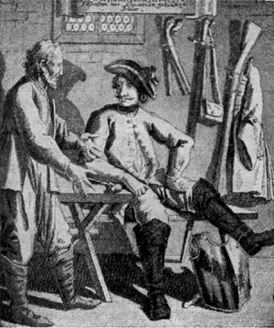
Польско-украинские земли в составе Австрии и Пруссии
В несколько раз были увеличены прежние налоги и введены новые. Тяжёлым бреме-нем на поляков легли рекрутские наборы в прусскую армию.
В знак протеста крестьяне и горожане сот-нями и тысячами бежали через границу. Их рассказы о своей жизни, о немецком за-силье усиливали антипрусские настроения во всех польских землях.
Вторая половина XVIII в. была временем формирования польской нации. Это опреде-лило и основные задачи социального дви-жения: борьба за национальное освобожде-ние и воссоединение всех частей польской национальной территории в едином госу-дарстве.
Солдат на постое.
Гравюра Е. Бока

